Slide 1
小小美術館
環保‧創意‧再利用-鞋盒創作
謝沅芷老師、黎嘉雯老師 製作

Slide 2
美術館的功能
美術館具有展覽、教育、典藏及研究的功能，它保存著人類智慧、心靈的結晶，除保護、研究人類文明的珍品外，美術館並有計畫的舉辦各種展覽，以最親切的態度，歡迎每一個人走進美術館，親近藝術品、欣賞藝術品，甚至研究、了解他們，進而使我們的生活更美好。

Slide 3
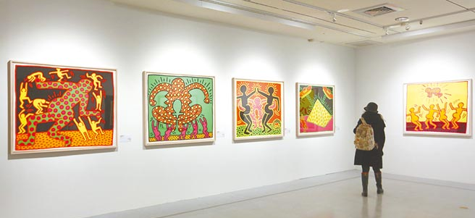
想一想，美術館裡會有些什麼呢?

Slide 4
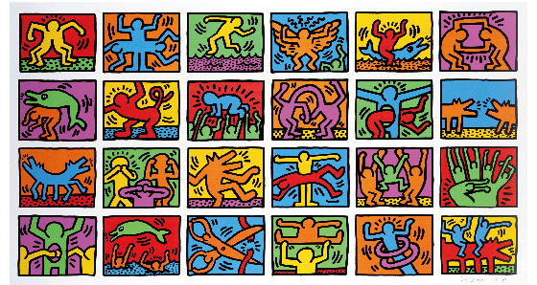
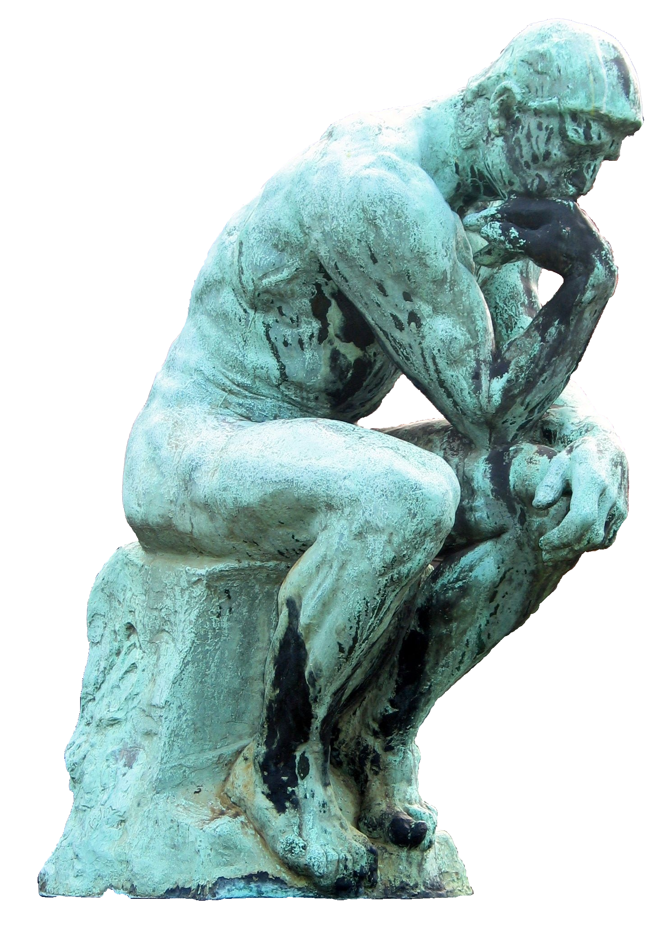
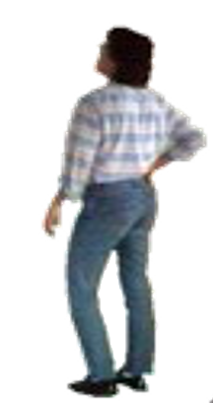
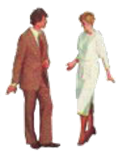

Slide 5
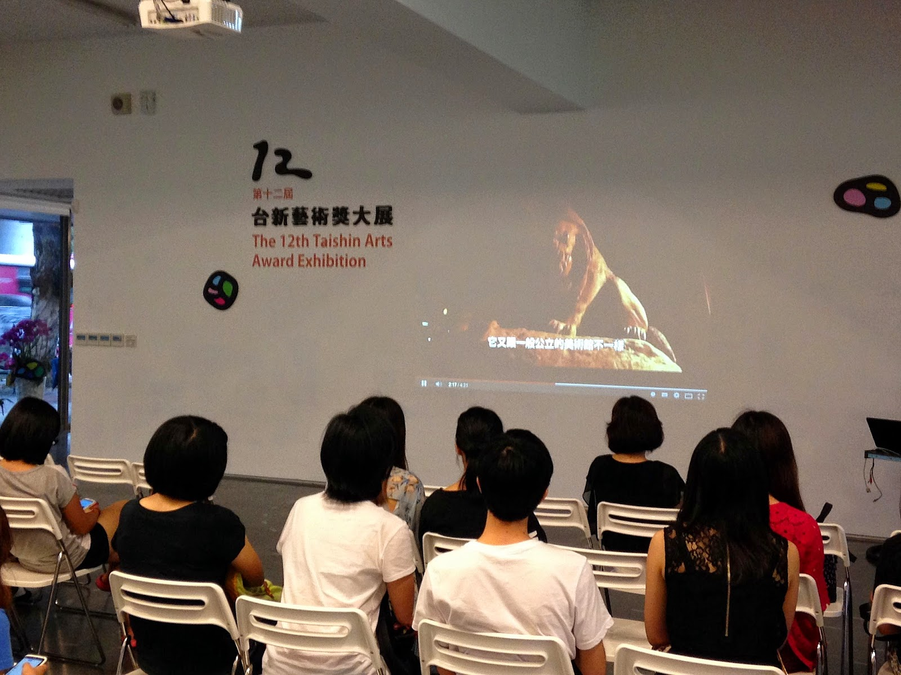
當然也會有影片區！

Slide 6
先設定自己的主題！ 以下是當期展覽欣賞~

Slide 7
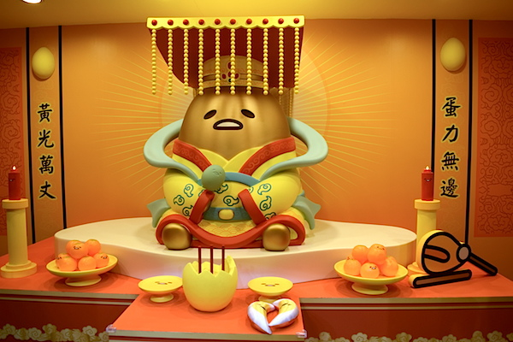
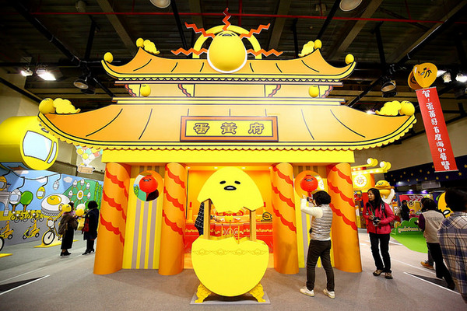
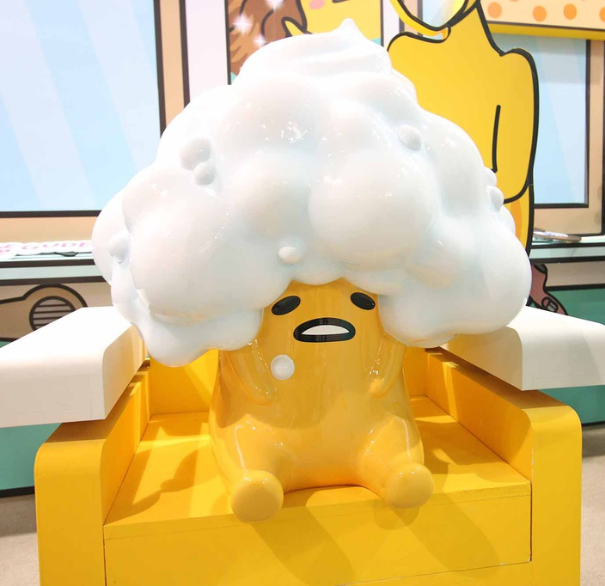
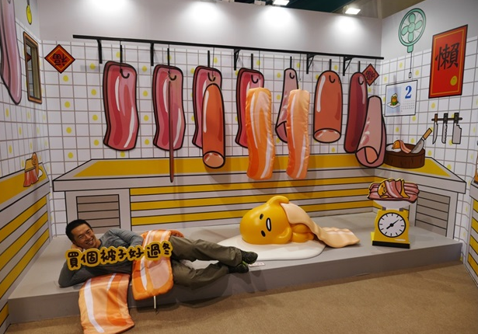
蛋黃哥懶得展

Slide 8
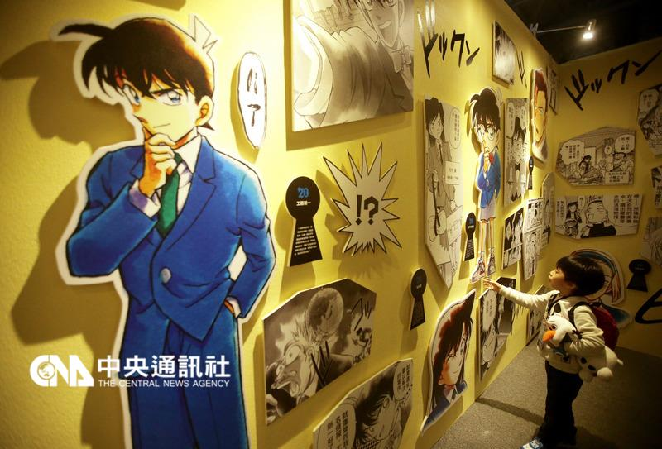
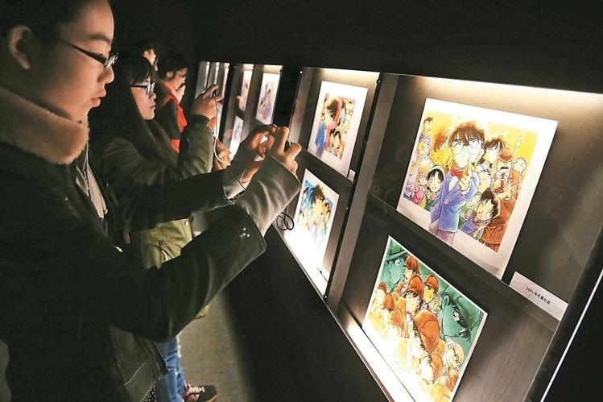
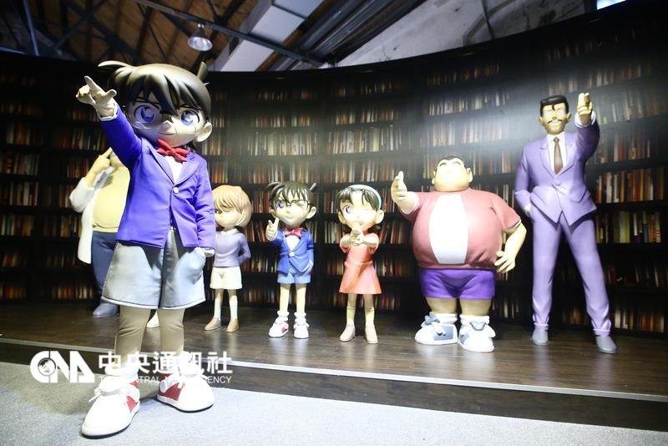
名偵探柯南展

Slide 9
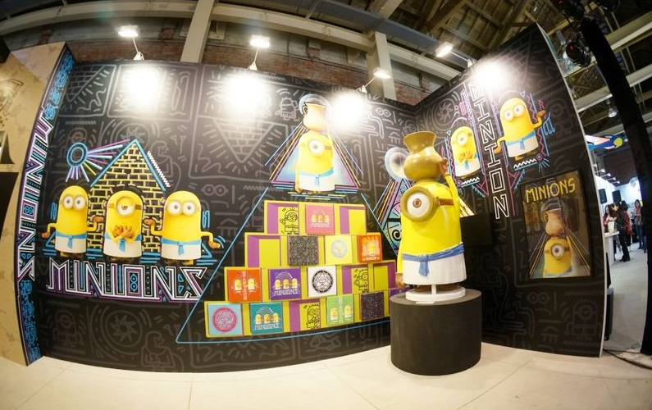
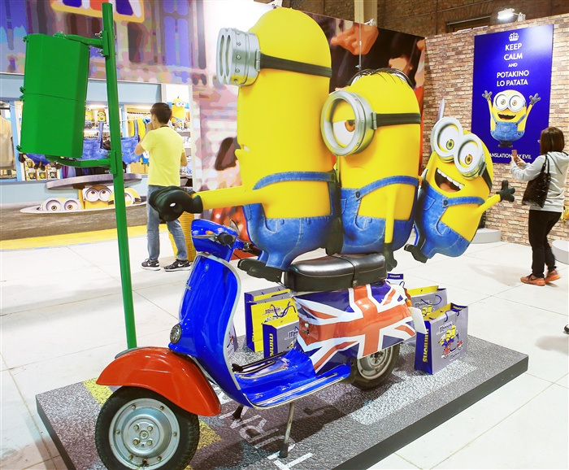
minions小小兵瘋狂世界展

Slide 10
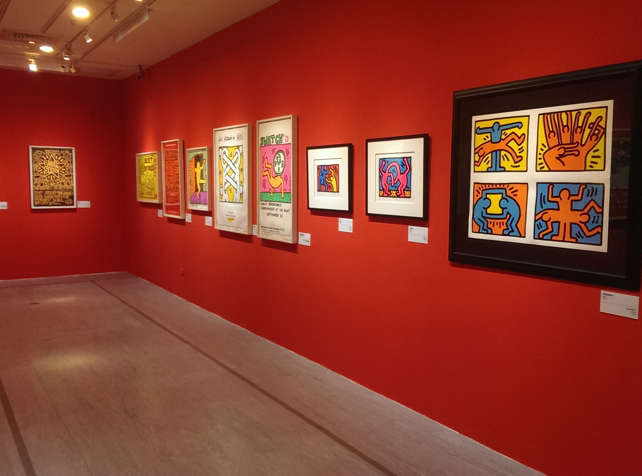
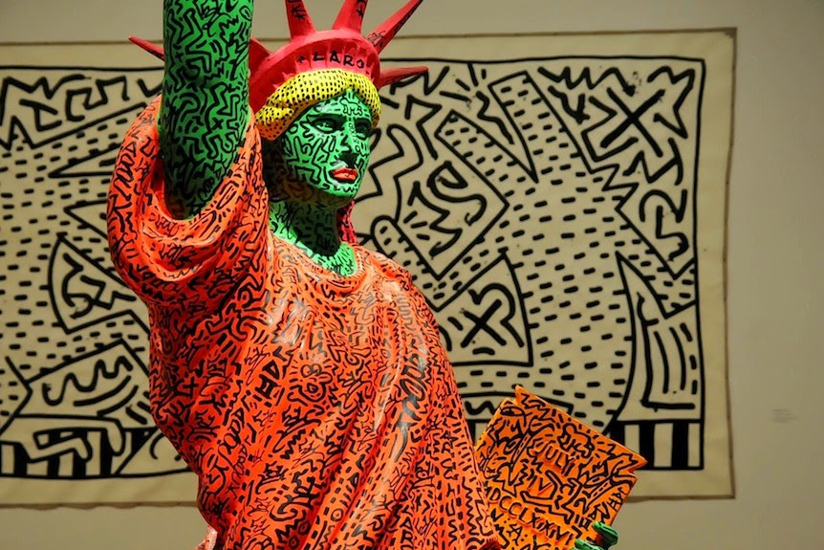
Keith haring 普普‧塗鴉 凱斯哈林特展

Slide 11
設計邊框

Slide 12
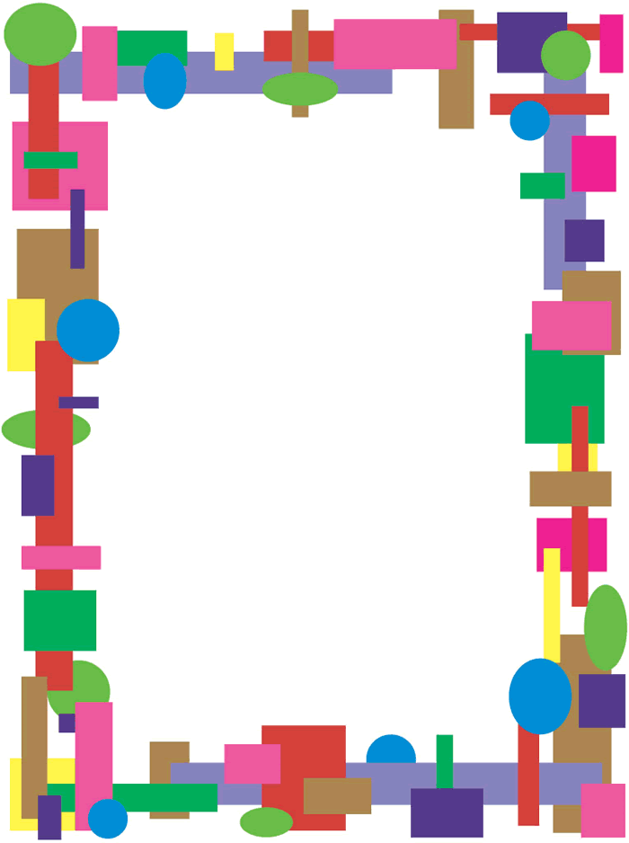

Slide 13
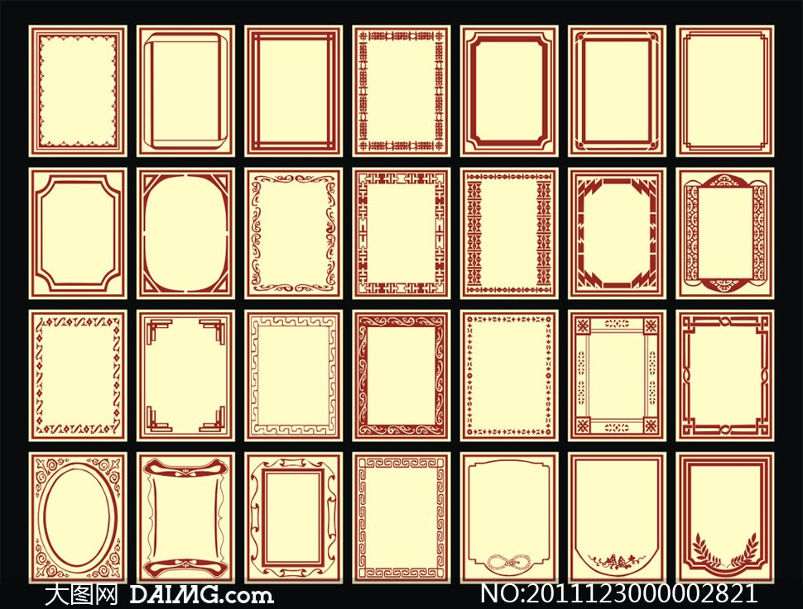

Slide 14
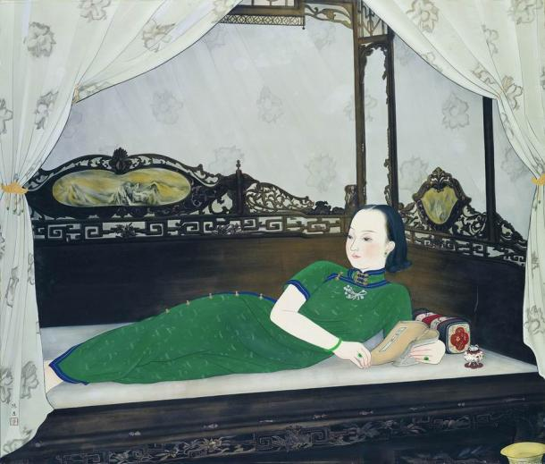
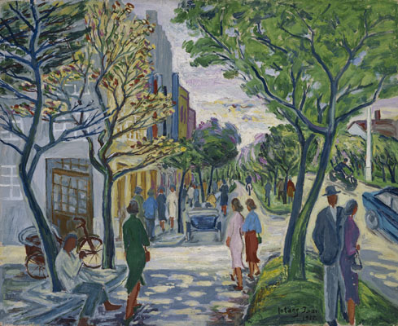
將圖像簡化

Slide 15
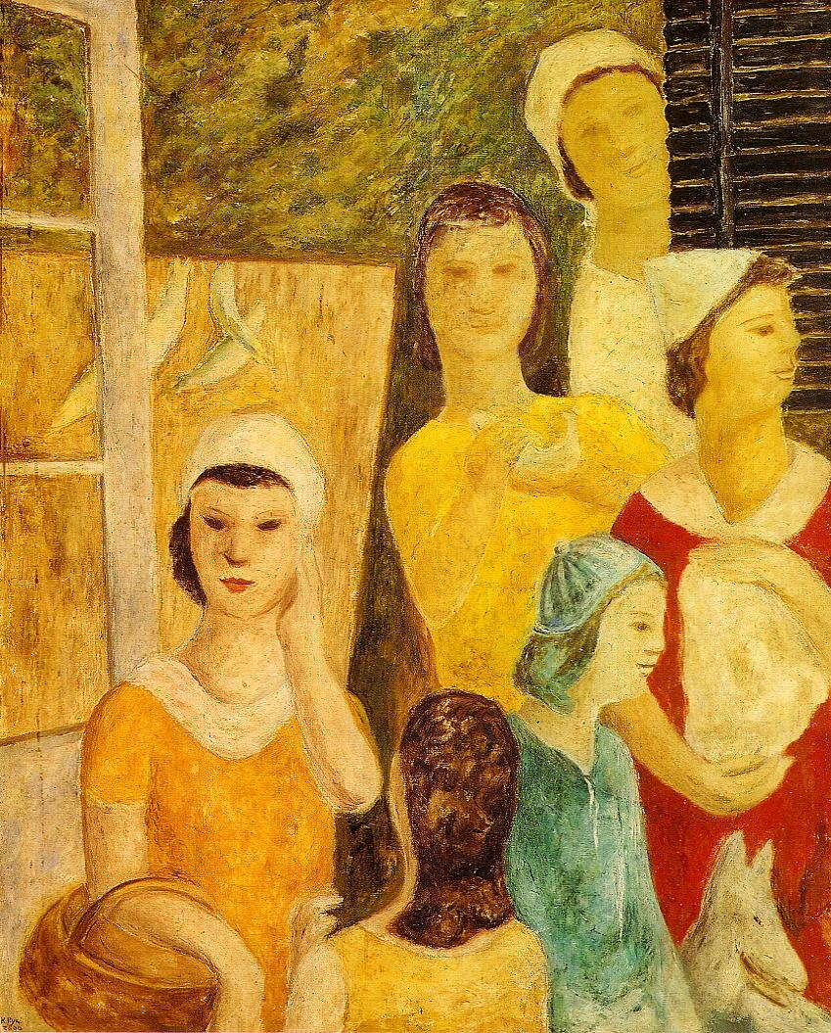
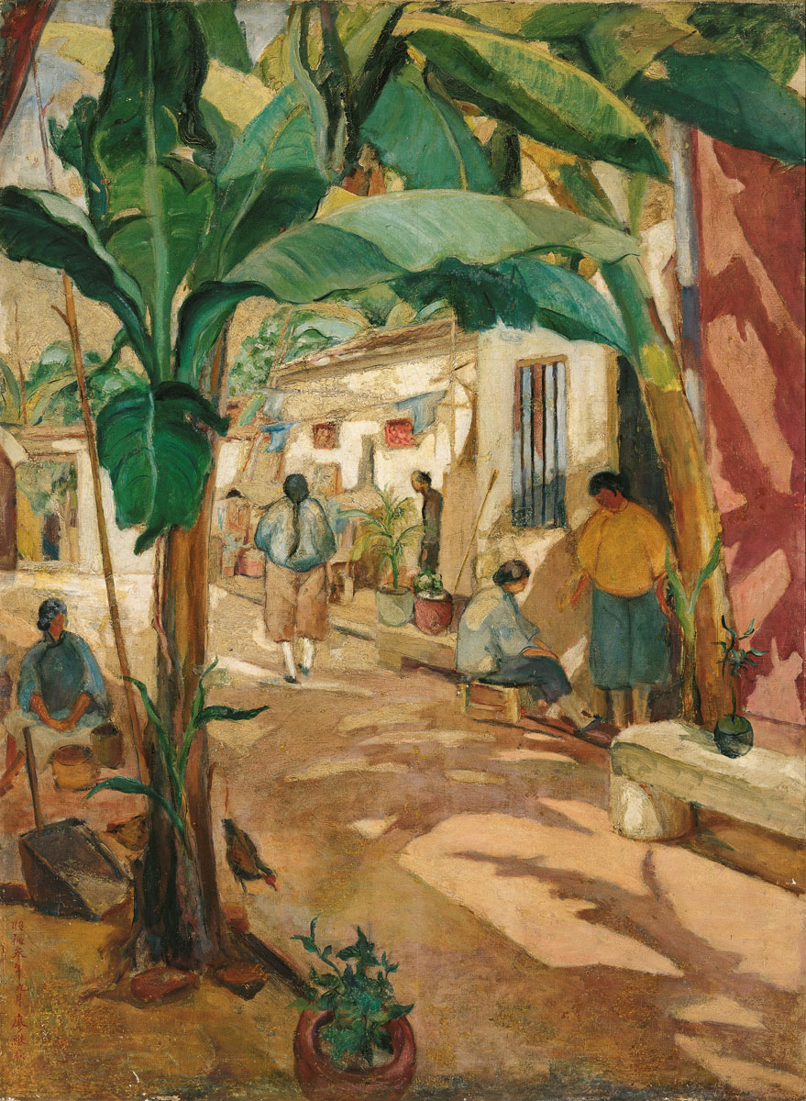
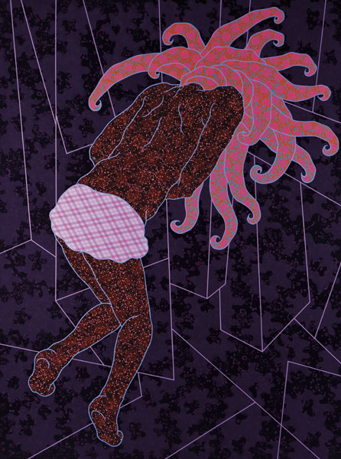

Slide 16
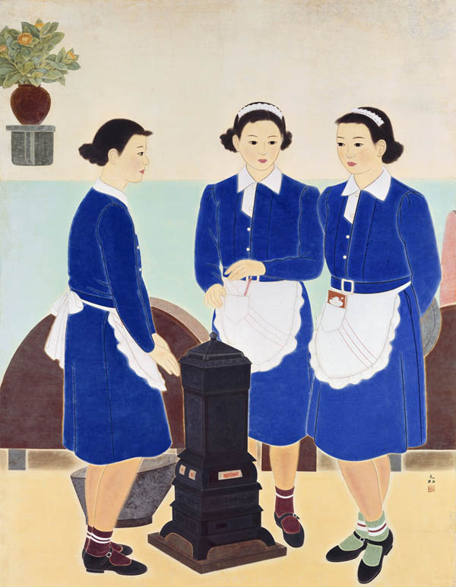
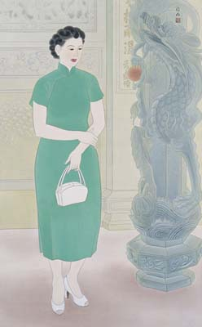

Slide 17
換你們動手畫畫看囉！

Slide 18
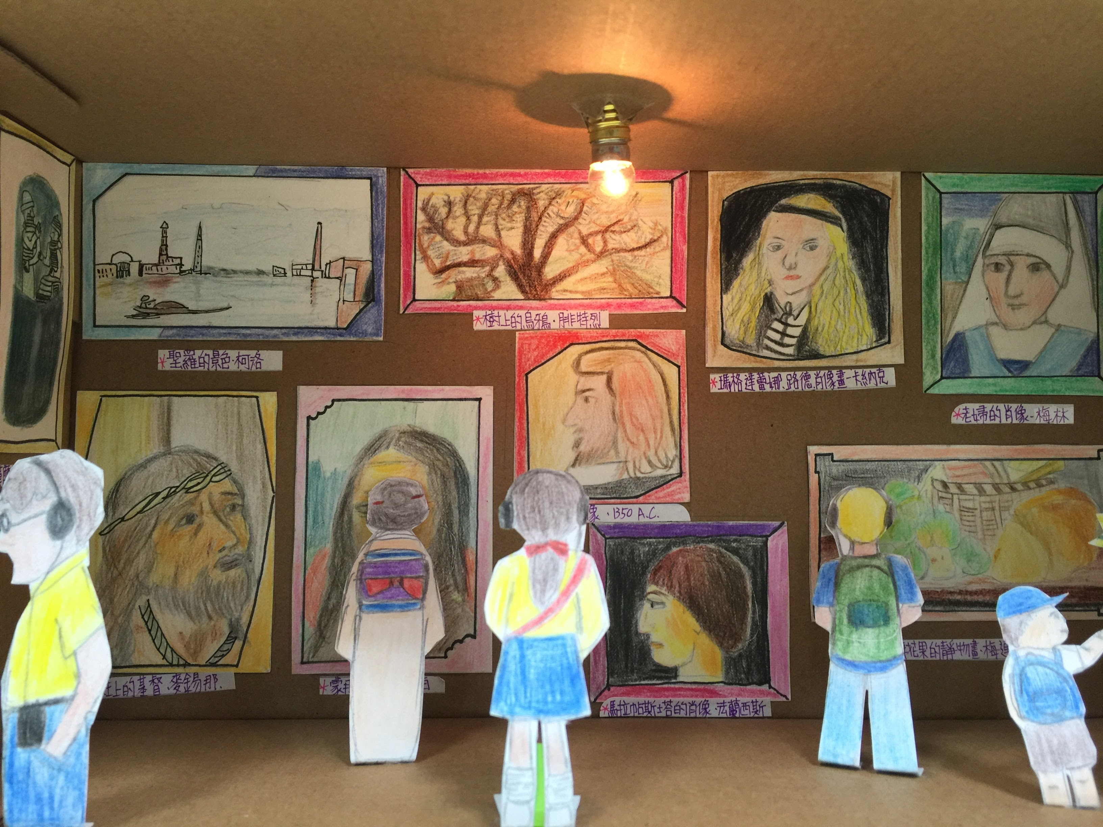
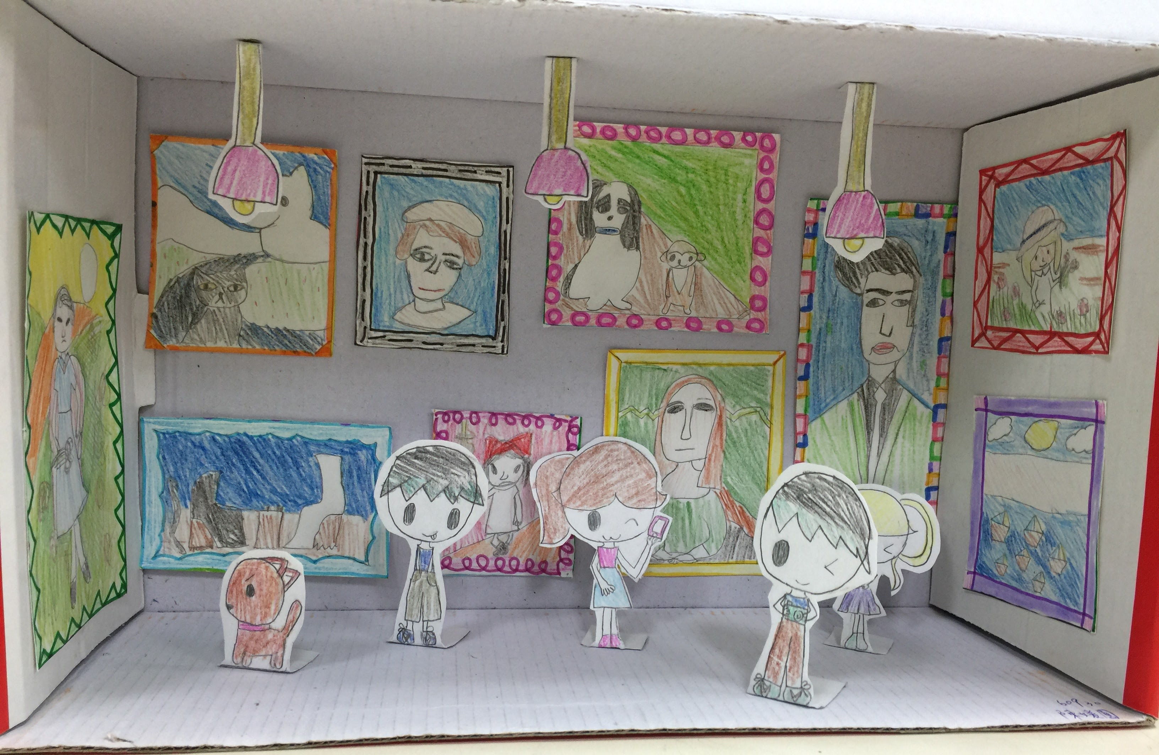
把畫貼進鞋盒，再加入一些參觀者、燈飾、解說卡、椅子、大型立體作品‧‧‧‧‧‧等，就完成隨身美術館囉！

